Slide 1
محلول های مولار
حل مسائل مربوط به انجام واکنشها در محلول با استفاده از حجم و غلظت محلول
غلظت: بیانگر مقدار معینی از ماده حل شونده در مقدار معینی از یک حلال
شیوه های بیان غلظت:
1- مولاریته
2- مولالیته
3- نرمالیته
4- درصد وزنی
5- درصد حجمی
6- کسر مولی

Slide 2


مولاریته (M)
تعداد مولهای ماده حل شده در یک لیتر محلول (M= n/V (mol.L⁻¹
تعداد مولهای حل شونده برابر خواهد بود با : n=MV(L) (mol)
بنابراین برای یک محلول 3 مولار:

Slide 3
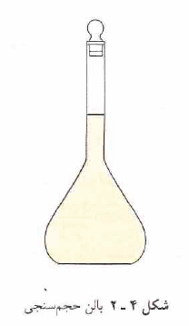
تهیه محلول با مولاریته مشخص
تعیین مقدار دقیق ماده حل شونده با استفاده از مولاریته و حجم محلول مورد نظر
انتخاب بالون ژوژه مناسب
انتقال حل شونده به بالون
افزودن حلال تا خط نشانه
همزدن

Slide 4




Slide 5
چه حجمی از اسید نیتریک 65 درصد با چگالی 1.5 گرم بر میلی لیتر برای تهیه 2 لیتر محلول اسید نیتریک 0.75 مولار مورد نیاز است؟
چند گرم از NaOH با خلوص 73 درصد برای تهیه 780 میلی لیتر محلول سود 0.78 مولار مورد نیاز میباشد؟
مقدار اسید سولفوریک مورد نیاز برای تهیه 3 لیتر محلول اسید سولفوریک 0.4 مولار چقدر است. منبع موجود برای اسید سولفوریک 0.35 در صد بوده و چگالی آن 2.2 گرم بر میلی لیتر میباشد؟

Slide 6


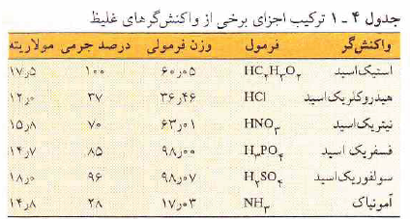
تهیه محلولهای رقیق از محلولهای غلیظ

Slide 7
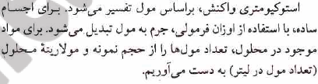
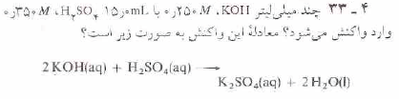
استوکیومتری واکنش ها در محلول

Slide 8
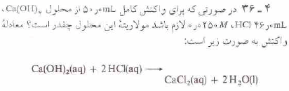
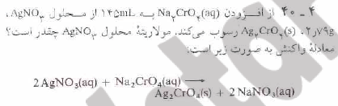

Slide 9
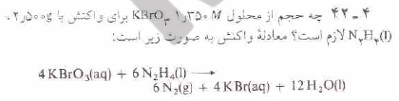
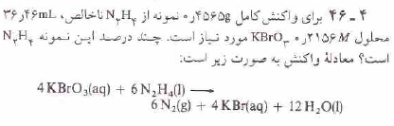

Slide 10
End of Lecture

